Slide 1
আমার শ্রেণী কক্ষের সকলকে জানাই
শুভেচ্ছা ও স্বাগতম।

Slide 2
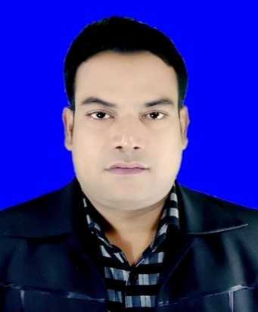
শিক্ষক পরিচিতি
নামঃ- মোঃ আসাদুল্লাহ
পদবীঃ-সহকারী শিক্ষক (তথ্য ও যোগাযোগ প্রযুক্তি)
প্রতিষ্ঠানঃ- বাঘাবাড়ী ফাজিল (স্নাতক) মাদ্রাসা
মোবাইল নং- ০১৭২১-৩৩৮৭০৯/০১৮৬০-২০৫০৩৭
ইমেইল নং-jewelranabfm@gmail.com

Slide 3
দাখিল - 9-10ম শ্রেণী
বিষয় : আইসিটি
অধ্যায়- প্রথম
সময় : ৪৫ মি.
তাং-0০/০১/২০১৫
পাঠ পরিচিতি

Slide 4
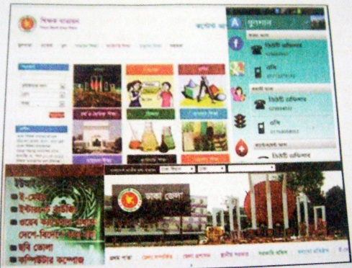
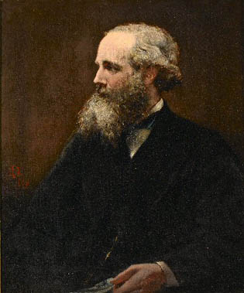
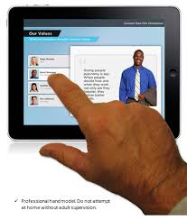
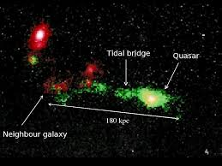
দেখ এবং চিন্তা কর

Slide 5
পাঠ ঘোষনা
তথ্য ও যোগাযোগ প্রযুক্তি
এবং
আমাদের বাংলাদেশ

Slide 6
শিখন ফল
এ অধ্যায় শেষে তোমরা-
তথ্য ও যোগাযোগ প্রযুক্তি সংশ্লিষ্ট ব্যক্তিবর্গের অবদান বর্ণনা করতে পারবে
ই- লার্নিং সম্পর্কে ব্যাখ্যা করতে পারবে।

Slide 7
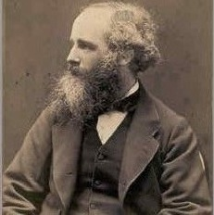
তথ্য ও যোগাযোগ প্রযুক্তি সংশ্লিষ্ট ব্যক্তিবর্গ
তড়িৎ ও চৌম্বক বলকে একত্র করে তড়িৎ চৌম্বকীয় বলের ধারণা প্রকাশ করেন।
জেমস ক্লার্ক ম্যাক্সওয়েল
১৮৩১-১৮৭৯

Slide 8
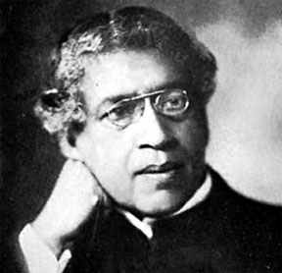
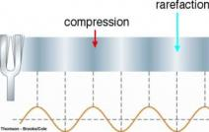
জগদীশ চন্দ্র বসু
১৮৫৮-১৯৩৭
অতিক্ষুদ্র তরংগ ব্যবহার করে বিনা তারে তথ্য প্রেরণে সফল হন

Slide 9
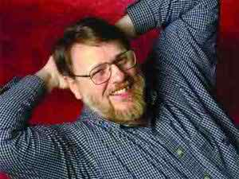
রেমন্ড স্যামুয়েল টমলিনসন
১৯৭১ সালে প্রথম ই-মেইল সিস্টেম চালু করেন

Slide 10
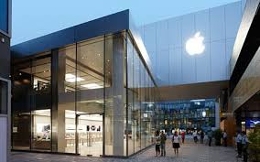
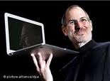
অ্যাপল কোম্পাণীর জনক, যার হাতে PC এর নানান পর্যায় বিকশিত হয়।
স্টিভ জবস
১৯৫৫-২০১১

Slide 11
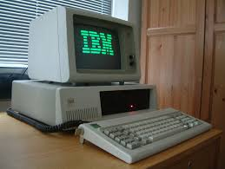
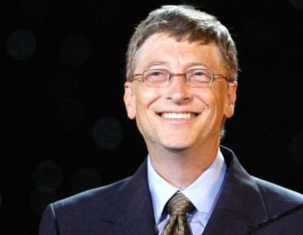
যার হাতে বিকশিত হয়, এমএস ডস ও উইন্ডোজ। যা দ্বারা বিশ্বের অধিকাংশ কম্পিউটার পরিচালিত।
উইলিয়াম হেনরি ‘বিল গেটস’। ১৯৫৫
বিকাশক অপারেটিং সিস্টেমের।

Slide 12
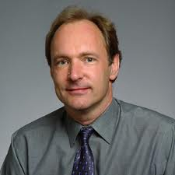
ওয়ার্ল্ড ওয়াইড ওয়েবের জনক। নেটওয়ার্ক প্রযুক্তির বিকাশের ফলে বিশ্বে ইন্টারনেট বিস্তৃত এবং অর্থনীতি শক্তিশালী হচ্ছে।
স্যার টিমোথি জন ‘টিম’ বার্নাস-লি

Slide 13
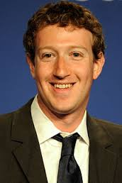
সামাজিক যোগাযোগের মাধ্যম ‘ফেসবুক’ এর জনক। ১১৯ কোটির বেশি লোক বর্তমানে ফেসবুক ব্যবহার করে।
মার্ক জাকারবার্গ
মে ১৪ ১৯৮৪

Slide 14
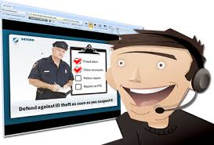
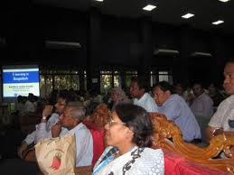
ই-লার্নিং
টেলিভিশনে ই-লার্নিং পদ্ধতি। যা ব্যবহার করে শিক্ষা ব্যবস্থা বিকশিত হচ্ছে।

Slide 15
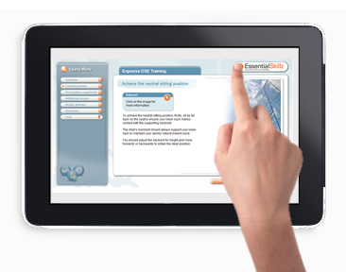
দক্ষ শিক্ষকের পাঠদান ভিডিওর মাধ্যমে বিভিন্ন স্কুলে পাঠদান।

Slide 16
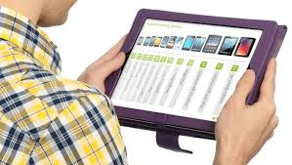
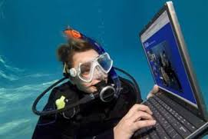
অনলাইনে উন্মুক্ত পৃথিবীর বড় বড় বিশ্ববিদ্যালয়ের অসংখ্য কোর্স। যা গ্রহনে উপকৃত হুওয়া যায়।

Slide 17
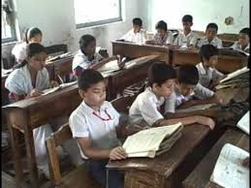
দলীয় কাজ
ইন্টারনেট ব্যবহার করে কীভাবে বিশ্ব অর্থনীতি শক্তিশালী হচ্ছে।

Slide 18
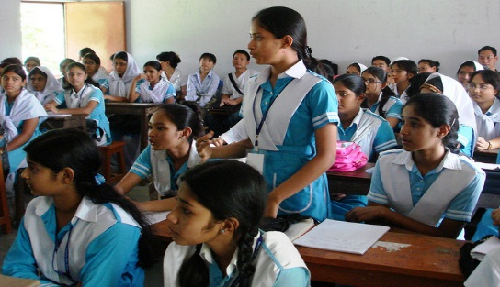
মূল্যায়ন
১। জগদীশ চন্দ্র বসু কোন দেশের বিজ্ঞানী?
২। ই-মেইল এর জনক কে?
৩। বিশ্বে কত লোক ফেসবুক ব্যবহার করে?
৪। ই-লার্নিং কি সনাতন পদ্ধতিতে পাঠদানের বিকল্প?

Slide 19
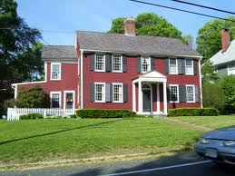
শিক্ষার মান উন্নয়নে ই-লার্নিং কী ভূমিকা পালন করতে পারে, লিখে আনবে।

Slide 20
ধন্যবাদ

